Slide 1
Årskalender 2023 og T1-leveransen
Arbeidsstue for økonomicontrollere og økonomiledere 12.04.23

Slide 2
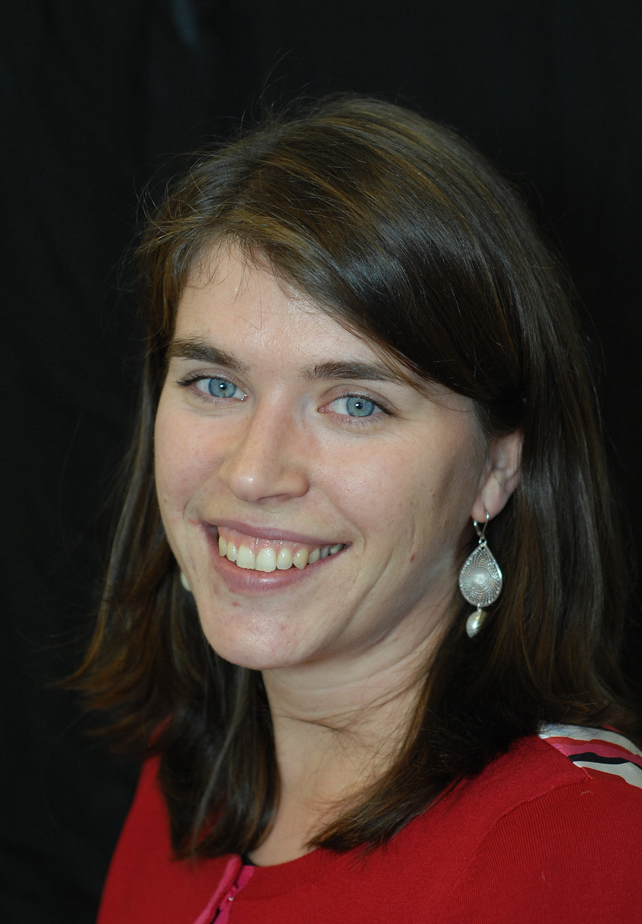
Velkommen!
Jon Christian Ottersen
Seksjon for virksomhets- og økonomistyring
Avdeling for økonomi- og virksomhetsstyring (ØVA)
Fellesadministrasjonen
Prosessansvarlig budsjett/prognose
Marianne S. Flesland
Seksjon for prosjekt/prosessforbedring
Avdeling for økonomi- og virksomhetsstyring (ØVA)
Fellesadministrasjonen
Prosessrådgiver budsjett/prognose

Slide 3
Agenda:
Årskalender budsjett og prognose 2023
T1-leveransen generelt
Rapporter til bruk i T1-arbeidet
Evt. andre spørsmål fra dere vedr. T1-arbeidet?

Slide 4
Litt praktisk om dagens møte
Presentasjonen blir sendt ut i etterkant
Husk å sette på mute
Spørsmål? Rekk opp hånd eller bruk chatten

Slide 5
Årskalender budsjett og prognose 2023

Slide 6
Årskalender budsjett/prognose 2023
T1
25. mai: Årsprognose
+ evt. LTP*
T2
21. sept.: Årsprognose
15. des.: Års-budsjett
+ LTP
T3
25. jan.: Vurdering regnskap m.m.
6./7. juni: Rullering
Jan
Feb
Mars
April
Mai
Juni
Juli
Aug
Sept
Okt
Nov
Des
2. mars:
Lønnsimport BEVAAR 2023
8. juni:
Lønnsimport BEVAAR 2024 + BEVLTB 2025-28
2. okt.:
import BOAVUR
(2023-28)
12. april:
Arbeidsstue
Årskalender, evt. spørsmål vedr. T1 m.m.
12. juni:
Infomøte
Rullering, lønn, satser m.m.
24. aug.:
Arbeidsstue
BOAVUR, evt. spørsmål/avklaringer vedr. T2 m.m.
10. okt.:
Arbeidsstue
15.12.-leveransen m.m.
* Til T1 vil det også være rettelagt for at enheter som ønsker kan utarbeide langtidsprognose (LTP)
Vil bli enkelte egne tilpasninger for enhetene som deltar i LØP-pilot (HF, MED, MN), men T1 blir likt for alle
Leveransetidspunkter omtrent som i fjor
Færre importer enn tidligere

Slide 7
T1-leveransen generelt

Slide 8
T1-leveransen generelt
Bestillingsbrev er sendt ut i ePhorte – og ligger også på nettsiden
https://www.uio.no/for-ansatte/arbeidsstotte/virksomhetsstyring/budsjett-prognose/
Inkl. maler for ledelsesvurdering og økonomirapportering
Tableau-rapport for å hente ut tabellene til rapporteringen: mer info etterpå i dag
I tillegg til økonomi også spørsmål om resultatindikatorer
Enheter hvor det har vært vesentlig endringer i hhv. studiepoeng, doktorgrader, EU- og Forskningsrådsmidler bes om kort redegjørelse
Krav om oppdatert årsprognose 2023
Mulighet for å oppdatere LTP (2024-27) for enheter som ønsker det

Slide 9
T1: Lønnsimport og håndtering av lønnsvekst
Ble kjørt ny import av lønnsdata 2. mars
Til BEVAAR2023 (ikke BEVLTB)
Kan slette pottene dere i høst satte av til lønnsoppgjøret 2022 i BEVAAR2023
Mao: slette pottene med justeringskode LVEKST_AAR0
Potten som gjelder lønnsvekst i 2023 (LVEKST_AAR1) bør beholdes
I BEVLTB beholde begge pottene, da det ikke har blitt importert oppdaterte lønnsdata hit

Slide 10
Hvordan håndtere BOA-porteføljen T1 uten ny import?
Med utgangspunkt i overordnede vurderinger: behov for å gjøre endringer ift. det som allerede ligger i «i arbeid»-versjonen i BOAVUR?
Ny informasjon som tilsier at den samlede porteføljen (kontraktsfestede + nye prosjekter) skal bli høyere eller lavere enn porteføljen som ble prognostisert 15.12.?
Dersom det skal gjøres endringer i BOAVUR, så kan kategori JUSTERING benyttes
Overordnet vurdering av BOA-porteføljen kan f.eks. være knyttet til..
Årsprognose
Hva er p.t. kontraktsfestet BOA (BOAPRO) for inneværende år?
Hvor stor er kontraktsfestet BOA pr. T1 i år vs. T1 tidligere år? Indikerer det økt eller redusert BOA-aktivitet på årsbasis?
Hva tilsier regnskapet pr. T1 i år vs. T1 tidligere år?
Tilsier det økt eller redusert BOA-aktivitet på årsbasis?
Hvilke søknader venter vi på svar på?
Antakelser om tilslag? Vil det evt. ha vesentlig påvirkning på inneværende år?
Hva er status for prosjekter som skal avsluttes?
Vil de ende med vesentlig mer- eller mindreforbruk?
LTP (hvis utarbeider)
Hva er «normalnivå» på BOA-inntekter og kostnader?
…jfr. tidligere års regnskaper
Har vi informasjon som tilsier at nivået evt. skal bli annerledes framover?
Hva tilsier kontraktsfestet BOA x år fram i tid?
Er nivå på kontraktsfestede prosjekter (BOAPRO) x år fram i tid høyere eller lavere enn det har vært tidligere?
Andre forhold som påvirker?
«Markedsutsikter» for eksterne prosjekter, tiltak/ambisjoner ved enheten, søknader i pipeline, annet??

Slide 11
Rapporter til bruk i T1-arbeidet

Slide 12
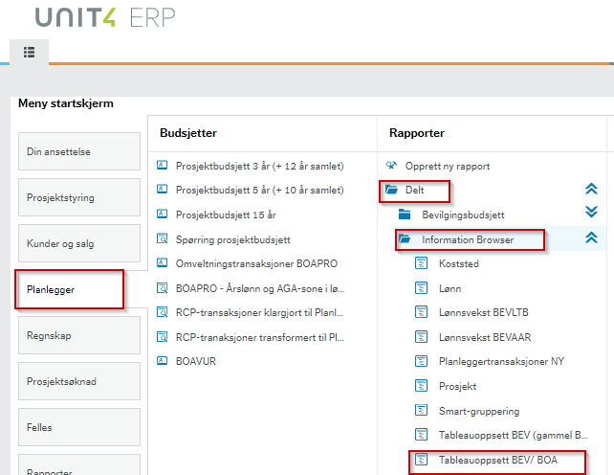
Relevante rapporter
UNIT4- oppdateres med en gang
Tableau- oppdateres hver natt
Totaloversikt:
Tableau:
Budsjett og prognose årsperspektiv/ Langtidsprognose (I mappen "UiO økonomioppfølging")
Benyttes som grunnlag for virksomhetsrapporten. Egen mail vil bli sendt ut innen kort tid med mer detaljer om innleveringen.
Velg år 2023 og prognoseversjon: "I arbeid" for siste gjeldende data
UNIT4:
Tableauoppsett BEV/BOA (Velg Planlegger, Delt, Information browser)
Alle planleggertransaksjoner med smartgruppering
Trykk på Analyser, oppsett Tableauoppsett
Årlig/Flerårig bevilgningsbudsjett til analyse_UL (Velg Planlegger, Delt, Bevilgningsbudsjett)
Alle planleggertransaksjoner (litt mer info enn Tableauoppsett BEV/BOA bl.a ansatt og arbeidspakke).
Notes:
Differanse mellom årlig og flerårlig er minimal- hva som er MÅ kriterier når man søker samt at man I flerårig får opp Finansiør.

Slide 13
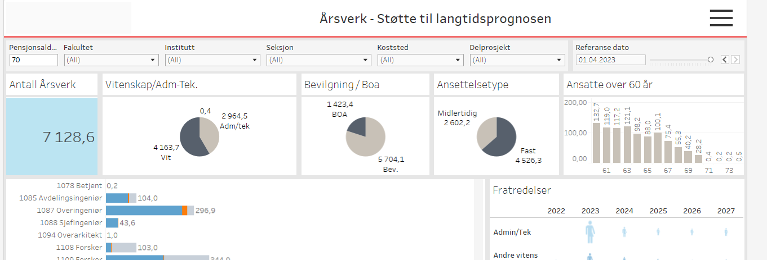
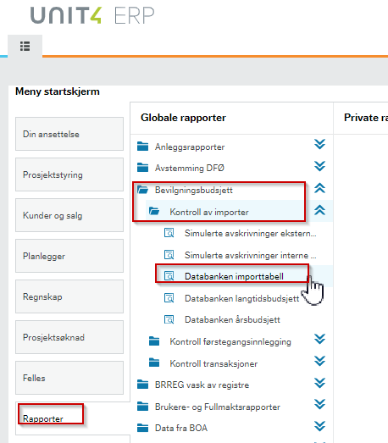
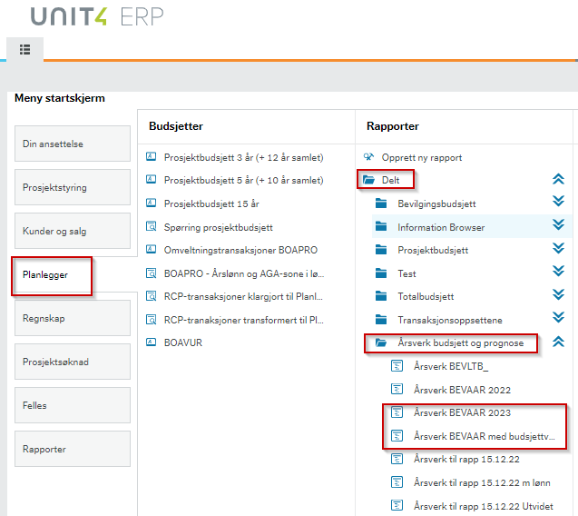
Forts. Relevante rapporter
Lønn:
Tableau:
Årsverk- støtte til langtidsprognosen. (I mappen "UiO Årsverk")
Får informasjon om antall faste stillinger, fratredelsesdato og hvem som nærmer seg pensjonsalder per stillingskode. Mulighet til drill.
Data hentes fra SAP hver natt
UNIT4:
Databanken importtabell (Velg Rapporter, Bevilgningsbudsjett, Kontroll av rapporter)
Gir en oversikt over alle ansatte for inneværende år (og neste år) med årsverk og lønn.
Dataene hentes fra SAP hver måned.
Årsverk BEVAAR 2023/med budsjettversjon (Velg Planlegger, Delt, Årsverk budsjett og prognose)
Overordnet oversikt over antall årsverk og lønn per stillingskode med drill til detaljer
Data hentes fra Planlegger

Slide 14
Forts. Relevante rapporter
BOAVUR:
Tableau:
Langtidsprognose BOAVUR (I mappen "UiO Prosjektoppfølging)
Sammenligne BOAPRO med tidligere innleverte budsjettversjoner på smartnivå f. eks nettobidrag og inntekter.
Oversikt over hvilken informasjon som ligger i BOAVUR og hvilke prosjekt som er inkludert.
UNIT4:
1. Tableauoppsett BEV/BOA (Velg Planlegger, Delt, Information browser)
Alle planleggertransaksjoner med smartgruppering
Velg analyser og BOAVUR for å se oppdaterte tall med en gang endringer er gjort I UNIT4.

Slide 15
Evt. andre spørsmål?

Slide 16
TAKK FOR NÅ!
Flere spørsmål?
budsjett@admin.uio.no

